Slide 1
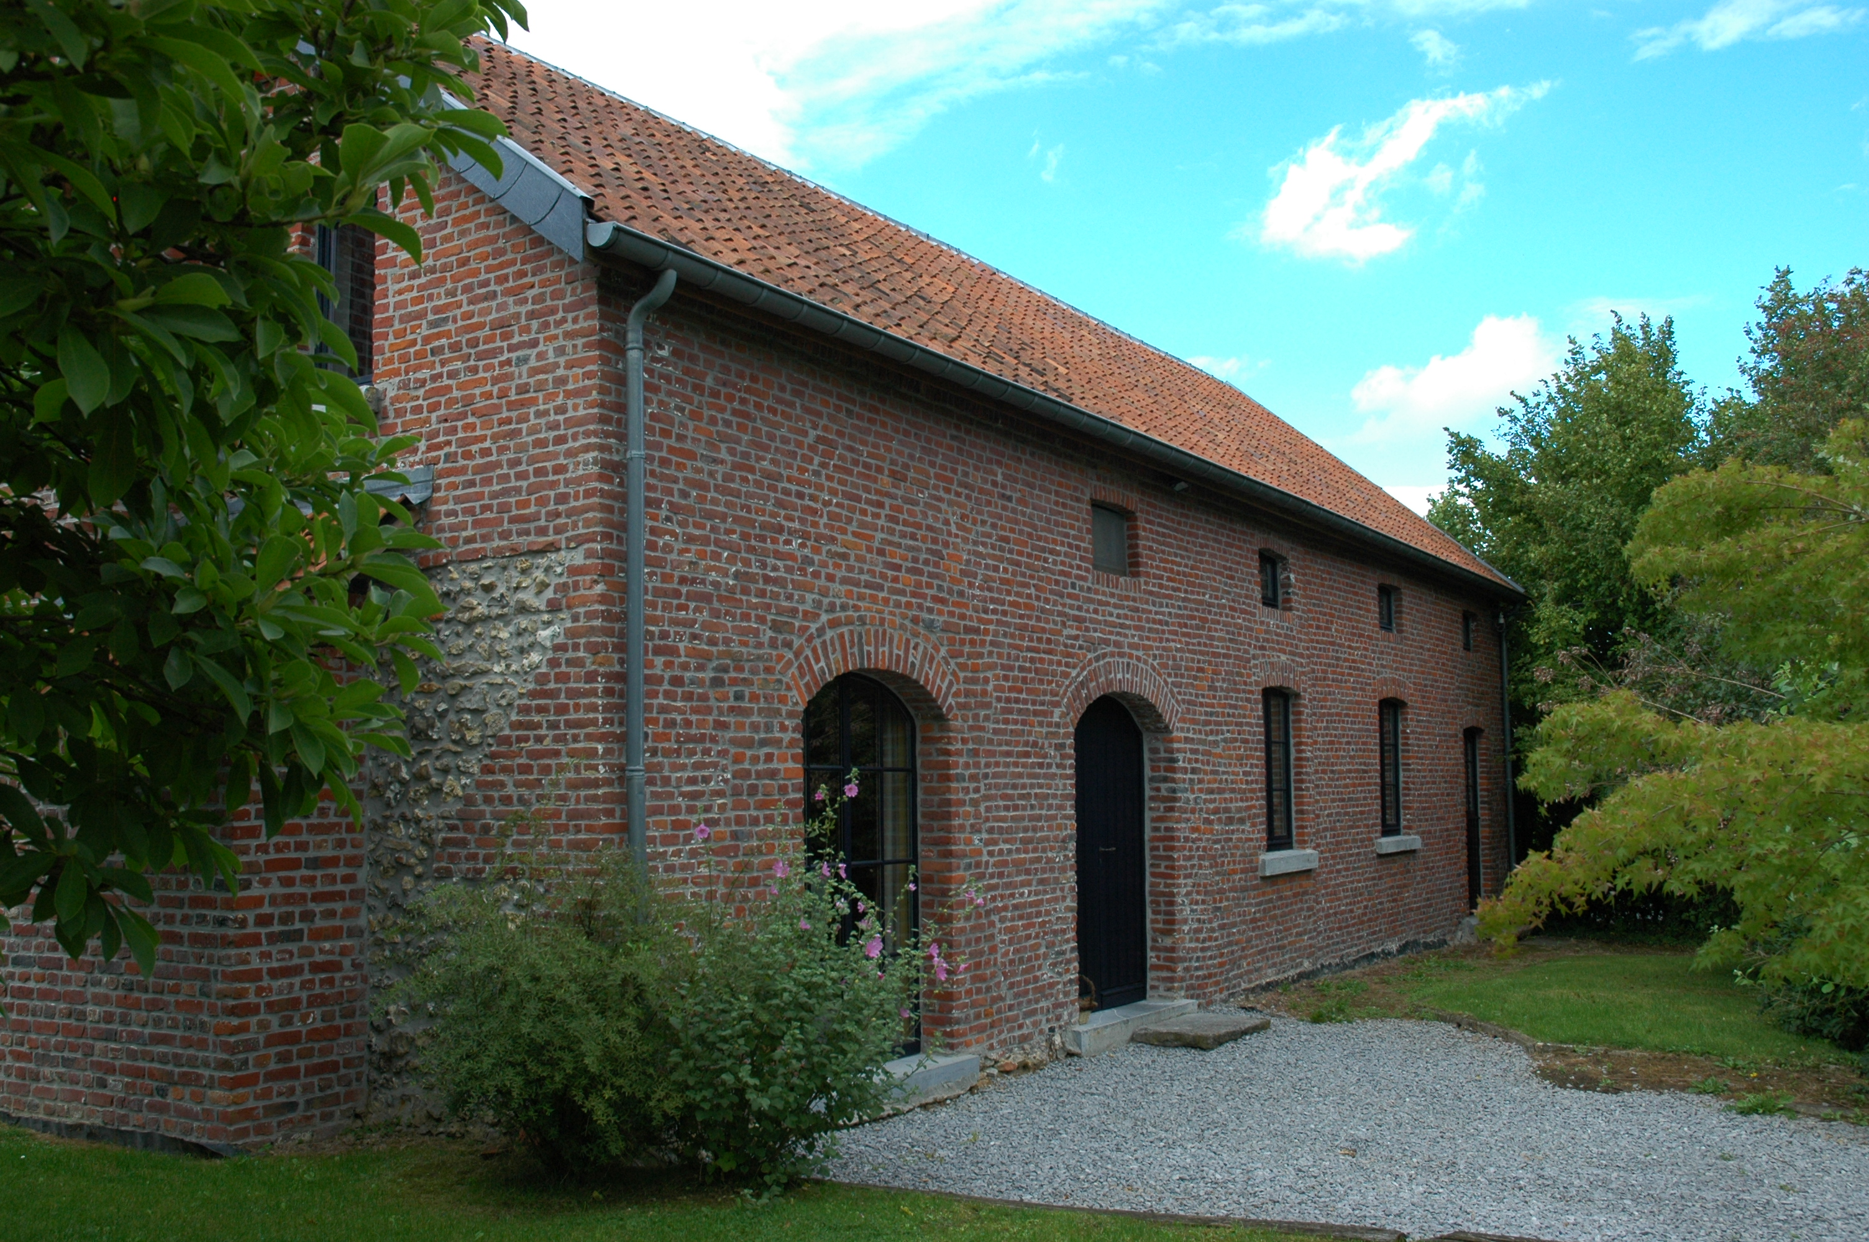
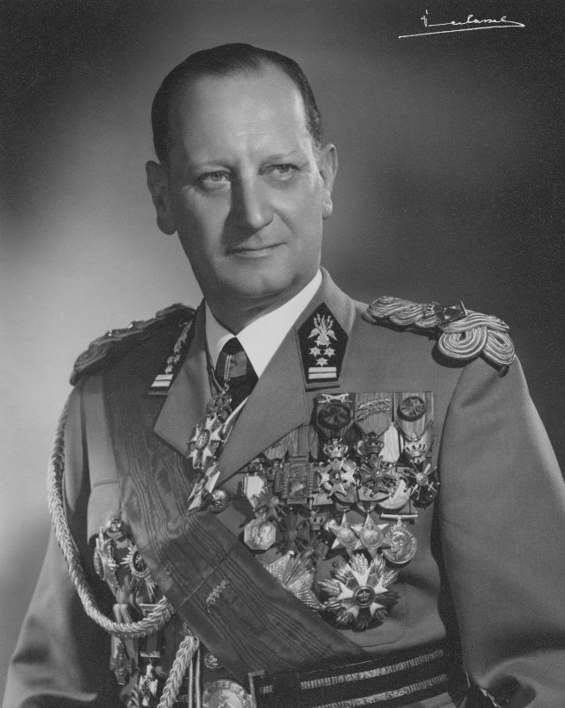
Le Général Piron a habité à Meeffe
La maison du Général Piron au n°8 rue de Crocq,
Propriété de Jean-Luc Dardenne

